Slide 1


УЯЗВИМОСТИ ПРОГРАММНОГО ОБЕСПЕЧЕНИЯ
Тема 1. Классификация уязвимостей программного обеспечения
и типы компьютерных атак
КЛАССИФИКАЦИЯ УЯЗВИМОСТЕЙ ПРОГРАММНОГО ОБЕСПЕЧЕНИЯ
6. Классы опасностей и оценивание уязвимостей программного обеспечения информационных систем
Notes:
1
1

Slide 2

Единая система оценивания уязвимостей (CVSS)
2
При описании каждой уязвимости в соответствии с ГОСТ Р 56545 в паспорте уязвимости необходимо указывать критерий ее опасности, который определяется на основе оценивания уязвимости.
Общепринятым международным стандартом по оцениванию уязвимостей является единая система определения величины уязвимостей (Common Vulnerability Scoring System – CVSS) из состава пакета открытых международных стандартов SCAP (Security Content Automation Protocol, scap.nist.gov) по автоматизации процесса управления уязвимостями.
CVSS описывает методику оценивания уязвимостей, которая взята за основу ФСТЭК России (bdu.fstec.ru/cvss2).
Notes:
2

Slide 3
Метрики оценивания уязвимостей
3
В состав методики оценивания уязвимостей CVSS v2 входит
три группы метрик:
Базовые метрики (basic): используются для описания основополагающих сведений об уязвимости – возможности эксплуатации уязвимости и воздействии уязвимости на систему.
Временные метрики (temporal): при оценивании уязвимости учитывается время, например, опасность уязвимости (severity of the vulnerability) снижается с выходом официального обновления безопасности (official patch).
Контекстные метрики (environmental): при оценивании уязвимости во внимание принимаются вопросы контекста. Например, чем больше систем подвержены (affected) уязвимости, тем выше ее опасность.
Notes:
3

Slide 4
Комбинированная оценка уязвимостей
4
Группа базовых метрик (критериев) отражает аспекты опасности уязвимости, влияющие на доступность, целостность и конфиденциальность информации.
Группа временных метрик (критериев) отражает характеристики уязвимости, которые изменяются со временем (подтверждение технических параметров уязвимости, статус исправления уязвимости и доступность технологии эксплуатации), но не зависят от среды функционирования программного обеспечения.
Группа контекстных метрик (критериев) отражает характеристики уязвимости, зависящие от среды функционирования программного обеспечения.
Для комбинированной оценки уязвимостей по различным группам метрик (критериев) используются базовый, временной и контекстный векторы уязвимости.
Количественная оценка степени опасности уязвимости проводится по результатам анализа базового вектора уязвимости. Временные и контекстные векторы применяются только для уточнения базового вектора.
.
Notes:
4

Slide 5
Формат базового вектора уязвимости
5
Базовый вектор уязвимости CVSS v2 представляет собой комбинированную информацию о базовых метриках (критериях), представляемую в виде текстовой формализованной записи (строки) и численного значения (оценки).
Базовый вектор V уязвимости имеет следующий формат:
AV:X/AC:X/Au:X/C:X/I:X/A:X, где:
AV – метрика (критерий) способа получения доступа нарушителем;
AC – метрика (критерий) сложности получения доступа нарушителем;
Au – метрика (критерий) характеристики потребности нарушителя в аутентификации;
С – метрика (критерий) влияния на конфиденциальность;
I – метрика (критерий) влияния на целостность;
A – метрика (критерий) влияния на доступность;
X – значение метрики (критерия).
Notes:
5

Slide 6
Значения метрик оценивания
6
Каждая метрика (критерий) может принимать одно из трех значений.
Метрика (критерий) AV может принимать следующие значения:
L – получение физического (локального) доступа к объекту;
A – получение доступа к объекту из локальной вычислительной сети;
N – получение доступа к объекту из любой вычислительной сети, связанной с объектом атаки.
Метрика (критерий) AC может принимать следующие значения:
H – для получения доступа требуется выполнение особых условий (например, повышение привилегий или получение дополнительной информации при помощи методов «социальной инженерии»);
M – для получения доступа требуется выполнение специальных условий (например, прохождение нестандартной процедуры аутентификации или получение предварительной информации при действиях, приводящих к гарантированному результату);
L – для получения доступа выполнение специальных условий не требуется.
Notes:
6

Slide 7
Значения метрик оценивания
7
Метрика (критерий) Au может принимать следующие значения:
N – аутентификация не требуется;
S – требуется однократная аутентификация;
M – требуется многократная аутентификация.
Метрика (критерий) C может принимать следующие значения:
N – не оказывает влияния на конфиденциальность данных;
P – частичное нарушение конфиденциальности данных;
C – полное нарушение конфиденциальности данных.
Метрика (критерий) I может принимать следующие значения:
N – не оказывает влияния на целостность данных;
P – частичное неправомерное уничтожение или модифицирование данных;
C – полное неправомерное уничтожение или модифицирование данных.
Метрика (критерий) A может принимать следующие значения:
N – не оказывает влияния на доступность данных;
P – кратковременное неправомерное блокирование данных;
C – долговременное неправомерное блокирование данных.
Notes:
7

Slide 8
УРОВНИ ОПАСНОСТИ УЯЗВИМОСТЕЙ
8
Численное значение базового вектора уязвимости (базовая оценка) изменяется от 0 до 10.
На основе численного значения базового вектора V уязвимости (базовой оценки) присваиваются один из четырех уровней опасности:
низкий уровень опасности, если 0,0 ≤ V ≤ 3,9;
средний уровень опасности, если 4,0 ≤ V ≤ 6,9;
высокий уровень опасности», если 7,0 ≤ V ≤ 9,9;
критический уровень опасности», если V = 10,0.
Notes:
8

Slide 9
Автоматический расчет оценок уязвимостей
9
Формулы расчета базовой оценки (base score), а также оценок других векторов (временного и контекстного), полученные экспертным методом на основе статистических исследований, приведены в руководстве по CVSS v2 (first.org/cvss/v2/guide).
Эксперту по информационной безопасности вручную рассчитывать оценки векторов не нужно. Для автоматического расчета имеются калькуляторы оценивания уязвимостей по CVSS v2:
калькулятор CVSS v2 ФСТЭК России: http://bdu.fstec.ru/cvss2
калькулятор CVSS v2 центра компьютерной безопасности NIST
(National Vulnerability Database):
https://nvd.nist.gov/vuln-metrics/cvss/v2-calculator
Для автоматического расчета необходимо на портале указанных сервисов ввести значения для соответствующих метрик и получить результат.
Notes:
9

Slide 10
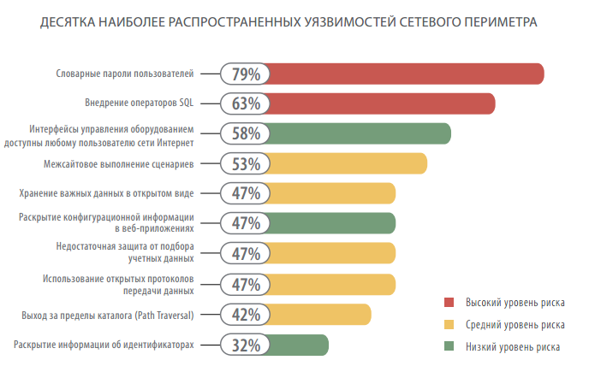
УРОВНИ ОПАСНОСТИ УЯЗВИМОСТЕЙ СЕТЕВОГО ПЕРИМЕТРА
10
Notes:
10

